Slide 1
110學年度校訂課程規劃─探索世界
安順國中/
社群召集人 陳亭吟

Slide 2
社群運作動機
教師共備歷程
社群成果－教材
困境與解決

Slide 3
Before ~ 教材單一性高、難度高 （文本＋填充）
社群運作動機

Slide 4
社群運作動機
Now~
國際教育(提升學生之國際世界觀、尊重包容多元文化) 素養導向教學(化身為導遊 不只是走馬看花) 跨領域的教材

Slide 5
社群運作成員
正式教師
6名
代課教師
1名
代理教師1名

Slide 6
社群運作脈絡
檢討108
彈性課程
實施情形
設計110
探索世界
課程
修訂
彈性課程

Slide 7
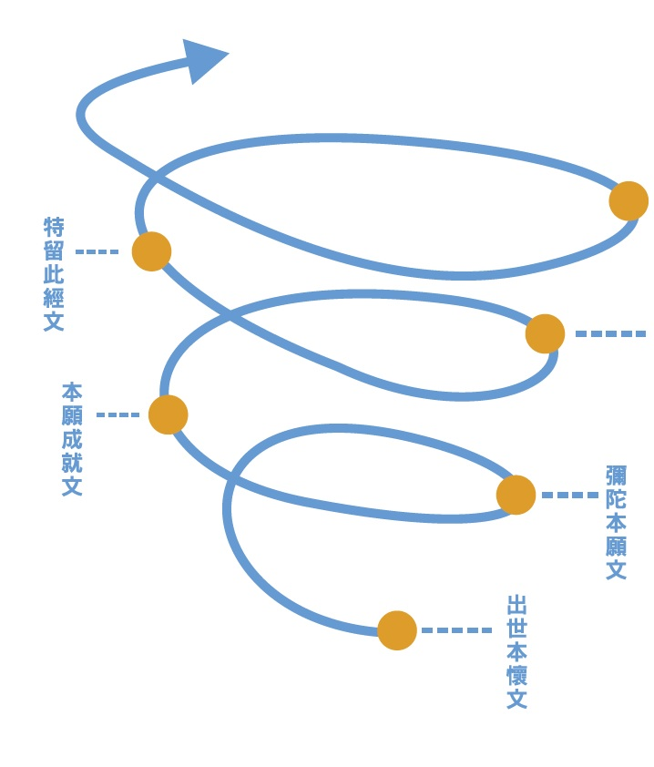
學生化身小小導遊深度導覽
世界各國
人文背景
世界各國
地理環境
亞洲各國
文化特色
臺灣節慶
臺灣文化特色
臺南小吃
臺南文化特色

Slide 8
教師共備歷程
分享
世界
國家特色
彈性教材
建議
討論
找資料
修正

Slide 9
教師共備歷程
次 | 日期 | 實施內容
1 | 109.9. | 108學年度校訂課程實施檢討、110學年度校訂課程主題定案
2 | 109.10. | 設計上學期第1~10週校訂課程主題及教材、教學流程
3 | 109.10. | 設計上學期第11~20週校訂課程主題及教材、教學流程
4 | 109.12. | 共同備課、公開授課及議課 (以校訂課程~探索世界為主題)
5 | 110.03. | 設計下學期第1~10週校訂課程主題及教材、教學流程
6 | 110.03. | 設計下學期第11~20週校訂課程主題及教材、教學流程
7 | 110.04. | 以素養導向課程與評量設計校訂課程(探索世界)暨閱讀策略探討
8 | 110.04. | 校訂課程(探索世界)教材教學流程修正及評量方式探討
Notes:
補上社群運作時間次數表

Slide 10
社群成果－教材
國際人權
議題
歐美國家、
第三世界
語文社會
自然領域
地理環境 國家節日
戰爭議題 運動賽事
下午茶文化

Slide 11
認識世界各國文化特色， 化身為小小導遊
西班牙番茄節
德國重工業
英式下午茶、莎士比亞、哈利波特
北歐國旗歷史、地理位置、認識極光
法國教育、用餐禮儀
澳洲景點、特有動物
巴基斯坦馬拉拉
美國運動賽事

Slide 12
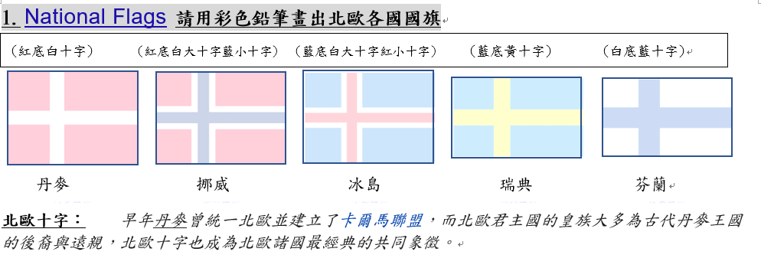
北歐十字 來點歷史

Slide 13
地球科學 造就景點

Slide 14
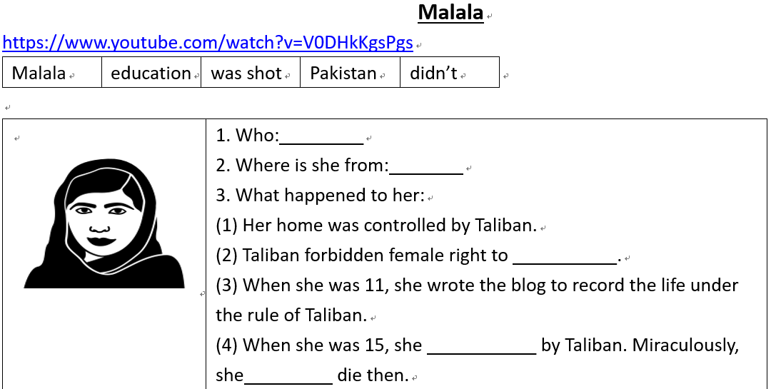
小小年紀
捍衛權利

Slide 15
學生成長
成就感
國際視野
興趣
多元能力

Slide 16
困境與解決
先分配工作、在電腦教室開會
從無到有
寫心得
編寫教材標準、難易度差異大
從一個方向 延伸出很多方向
先給每次研習主題、訂好討論重點
先訂好標準、難度
互相觀摩學習 發現彼此的亮點、給建議
檢視自己需修正的部分

Slide 17
困境與解決
討論 修正 觀備議課

Slide 18
心路歷程
這次研習在討論彈性課程的內容。藉由每個老師的解說，發現大家都好專業而且好用心。也因此發現自己的準備不夠完善，也開啟了可以多方面準備讓自己的內容更充實。
夥伴們很有默契的沒有重複的主題。聽到大家報告的初始發想，原來都是有教學目的或想介紹的國家有值得深省的議題，不是爲了好介紹，做大眾化的選擇，真的令我非常佩服我們的團隊！大家都很用心地希望呈現值得學習的內容給學生。

Slide 19
心路歷程
最讓我感動的是準備的國家有重複時，大家集思廣益馬上幫忙解決

Slide 20
心路歷程
這次我們介紹校訂課程的教學流程，大家都非常認真蒐集資料，用心設計學習單，像OO老師的學習單還結合了自然領域，真的讓我長了知識，自己的學習單內容不夠完善，需要再加加油了。
這次把課程的安排大綱更仔細的完整呈現和說明，有很多亮點是我沒有想過可以這樣設計的，例如把心智圖帶入學習單裡面。本來我因為自己的主題有點不知道如何具體呈現，現在也從大家的分享中有了一些概念了。

Slide 21
心路歷程
彈性課程的初稿出來了,翻閱一整本的教材,集合大家創意教學,不是只有學生們可以多元的學習,我自己本身也因為彈性課程學習良多,從老師們介紹的國家和特色,我也開了許眼界,在備課的過程中也更認識許多台灣本土和其他國家的特色。
這次將設計的教材彙整並印出來，方便大家討論，果然激盪出不少想法，也重新編排了教材各單元的順序，並討論適合的閱讀策略。

Slide 22
心路歷程
分工合作
觀摩學習
注入創意
共同成長
自己的視野
也提升
從無到有
硬著頭皮走
一旦開始進行了，困難就克服一半了

Slide 23
一個人走得慢 一群人走得遠

